Slide 1
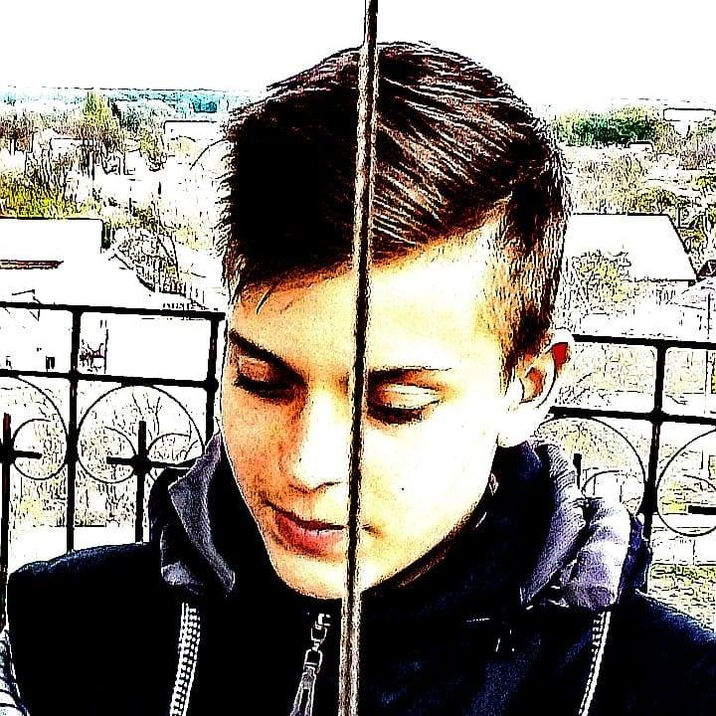
ВІДДІЛ ОСВІТИ, МОЛОДІ ТА СПОРТУ
УМАНСЬКОЇ РАЙОННОЇ ДЕРЖАВНОЇ АДМІНІСТРАЦІЇ
ЧЕРКАСЬКОЇ ОБЛАСТІ
Обласний проект Ліги старшокласників
«МИ – патріоти Черкащини»
Напрямок: “СВІДОМИЙ ГРОМАДЯНИН”
Виконав:
Радченко Валентин
Учень 9-класу
Керівник: заступник з виховної роботи
Віштак Світлана Григорівна
Уманський район с. Дмитрушки
загальноосвітня школа
вул. Петропавлівська 15 тел.9-62-40
2019 р.

Slide 2
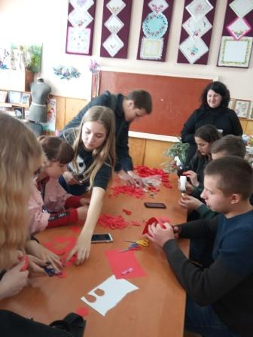
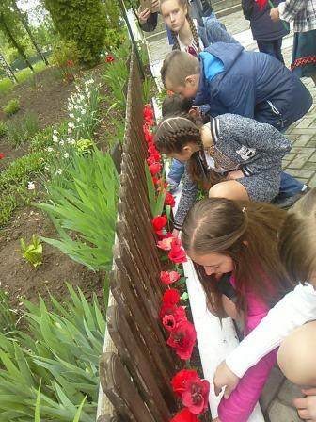
Йде травень крізь хвилини, дні і роки...
Учні та вчителі школи взяли участь у мітингу-реквіємі до Дня пам’яті та примирення,Дня Перемоги.

Slide 3
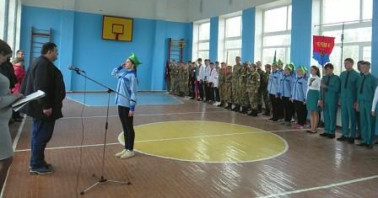
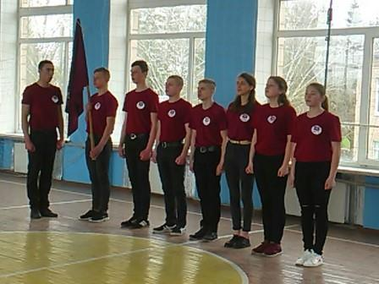
Всеукраїнська дитячо-юнацька військово-патріотична гра «Сокіл» («Джура»)

Slide 4
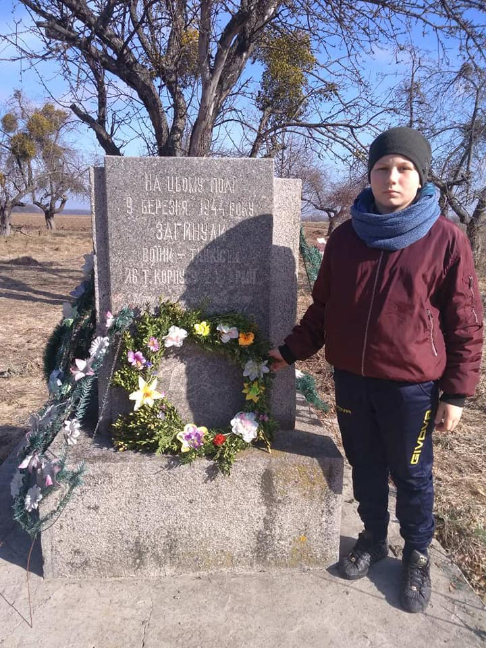
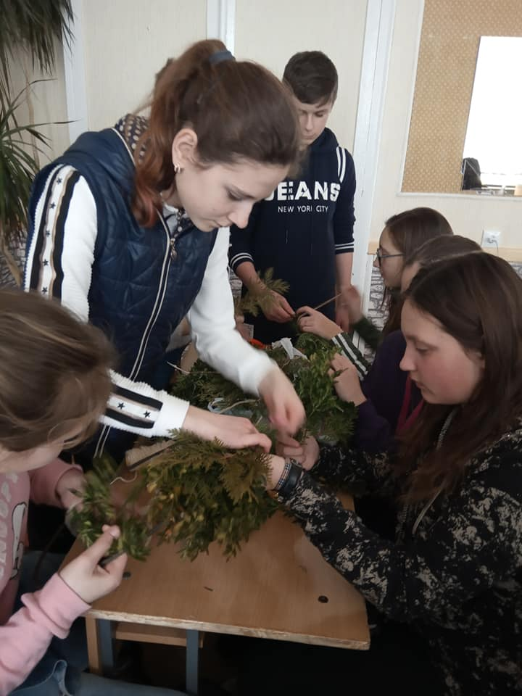
З нагоди визволення села Дмитрушки від німецько-фашистських загарбників була проведена урочиста лінійка.
Щороку учні нашої школи виготовляють власноруч вінки і несуть їх до пам'ятних місць нашого села. Щоб віддати шану тим, хто віддав своє життя за наше майбутннє.

Slide 5
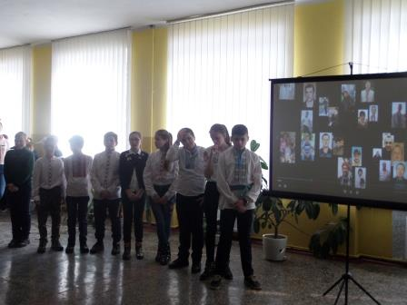
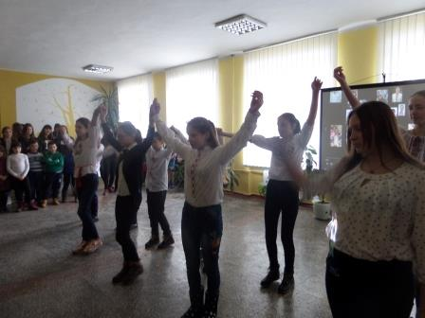
День Героїв Небесної Сотні

Slide 6
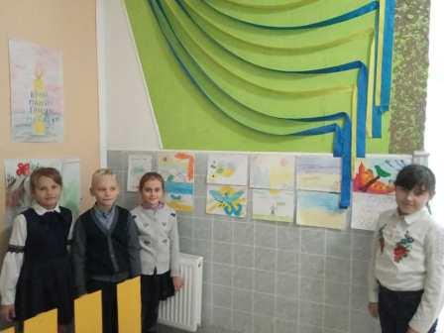
День Гідності і Свободи
В нашій школі 21 листопада 2018 року пройшли заходи щодо відзначення та вшанування подій 2004, 2013-2014 років, що відбулись в нашій країні.

Slide 7
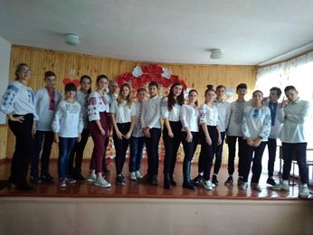
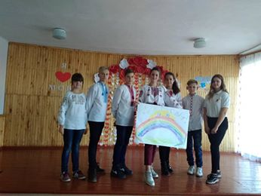
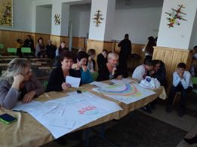
День української
писемності
та мови

Slide 8
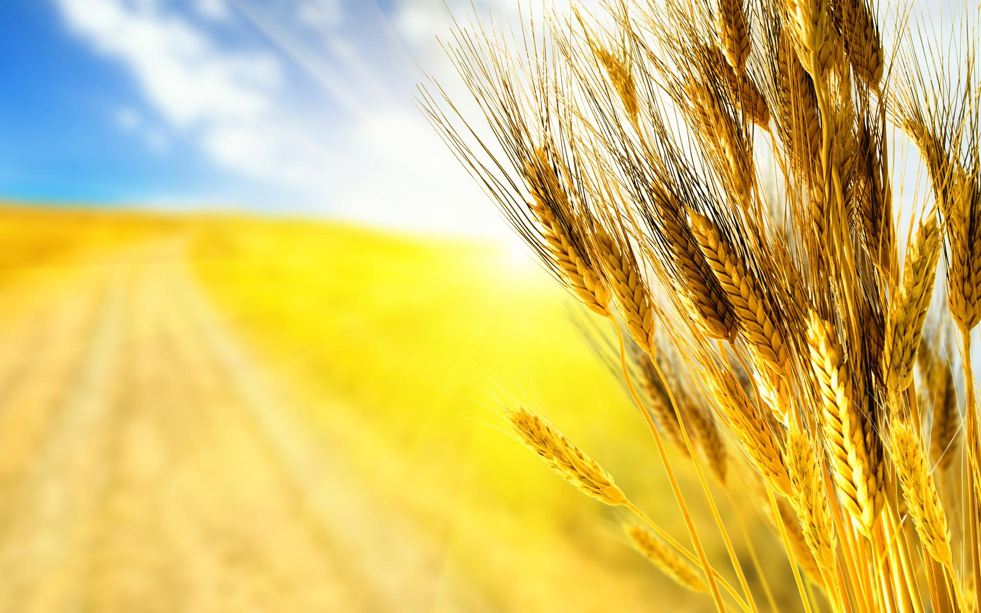
Я – свідомий громадянин, я - патріот своєї держави!

